Slide 1
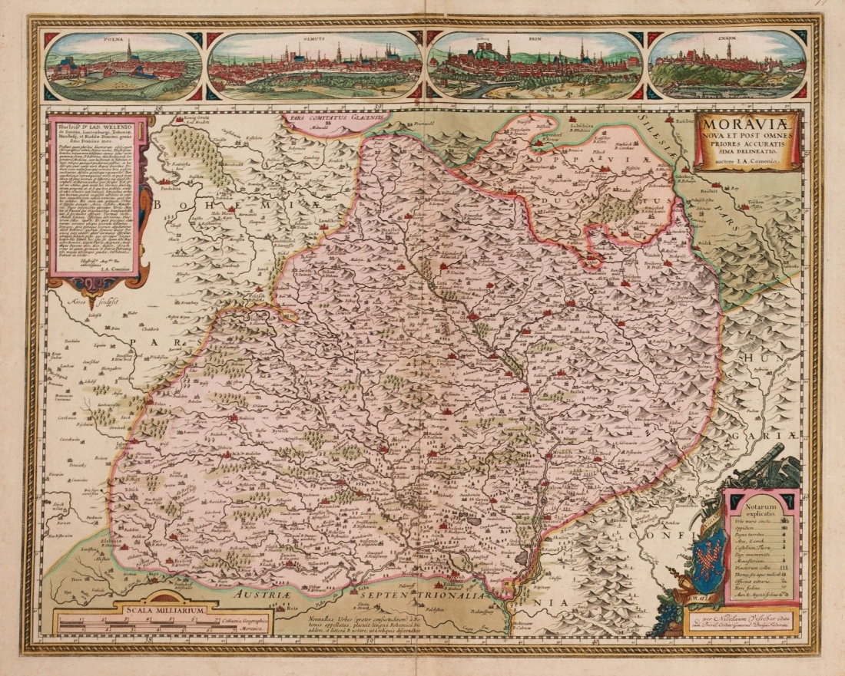
Historie katastru mapování českých zemí globální navigační satelitní systémy
Lukáš Brábník
14.11.2014

Slide 2
Historie pozemkových evidencí (katastru)
Katastr – z lat. caput = hlava, tastrum = soupis, capitastrum = soupis podle hlav
evidence vlastnických práv k nemovitostem
(vlastnictví)
↓
zemské desky
pozemkové knihy
horní, železniční knihy
Katastrální evidence jako podklad pro daňový systém
(daně)
↓
soupisy, berní ruly
tereziánský, josefský kat.
Stabilní, pozemkový katastr
JEP, EN, katastr nemovitostí

Slide 3
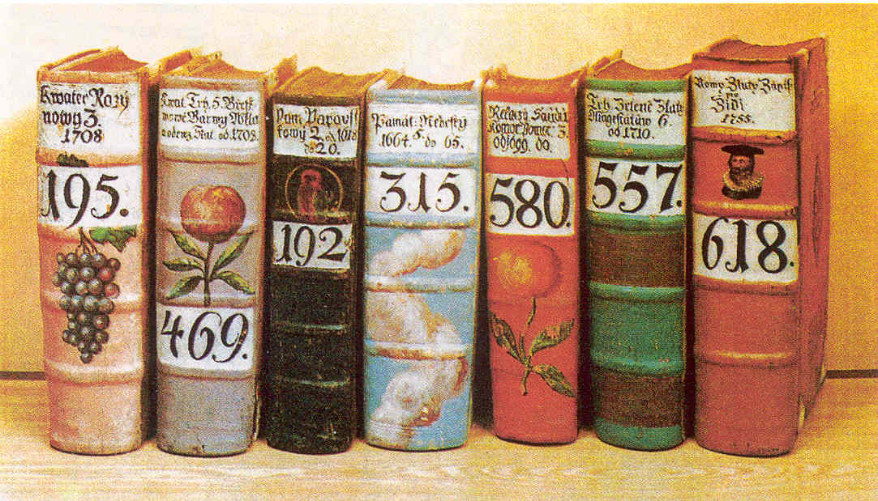
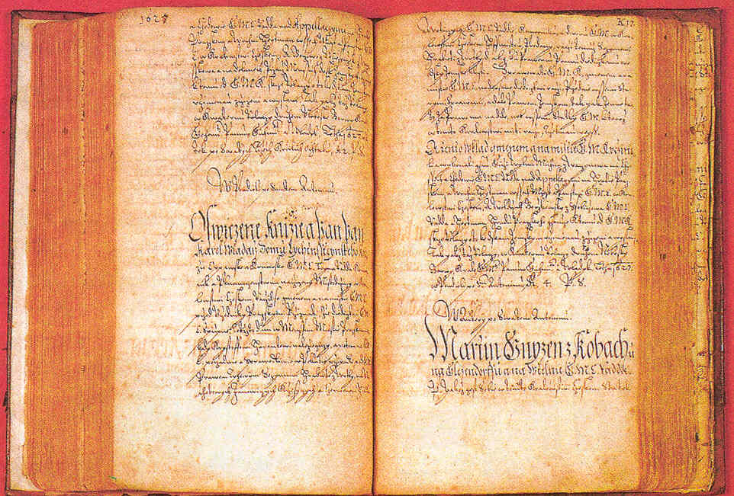
Zemské desky
13. stol. – zemský soud
privilegia, vlastnická práva, ale i zápisy sporů, tresty
1541 – požár Pražského hradu - desky shořely
19. stol. – přehlednější členění
1964 – desky uzavřeny pro zápis

Slide 4
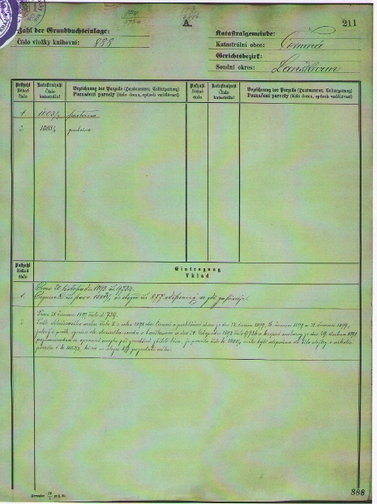
Pozemkové, železniční, horní knihy
* 1874
hlavní kniha (list A, B, C), sbírka listin, mapa pozemkové knihy, pomocné rejstříky
1950 – nový občanský zákoník
1951-1992 – archiválie
od 1993 - restituce

Slide 5
Historie katastrální evidence
11. stol. – kníže Oldřich
Soupisy – na základě přiznání vrchnosti
2. pol. 17. stol. – berní ruly (pouze poddanská půda)
1756 – Tereziánský katastr (panská i poddanská půda), pouze soupisy, poddanská půda více zdaněná

Slide 6
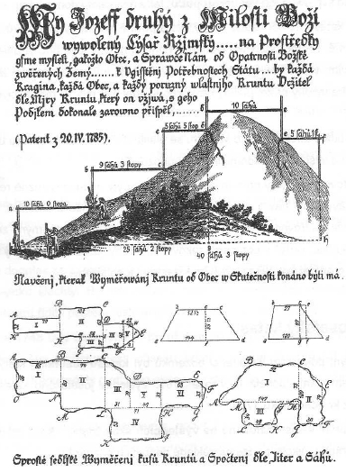
Josefský katastr
1785 – Josefský katastr měření v terénu, 1. mapy, „zvětšení“ výměry plodné půdy
Po smrti Josefa II. -Tereziánsko-josefský katastr

Slide 7
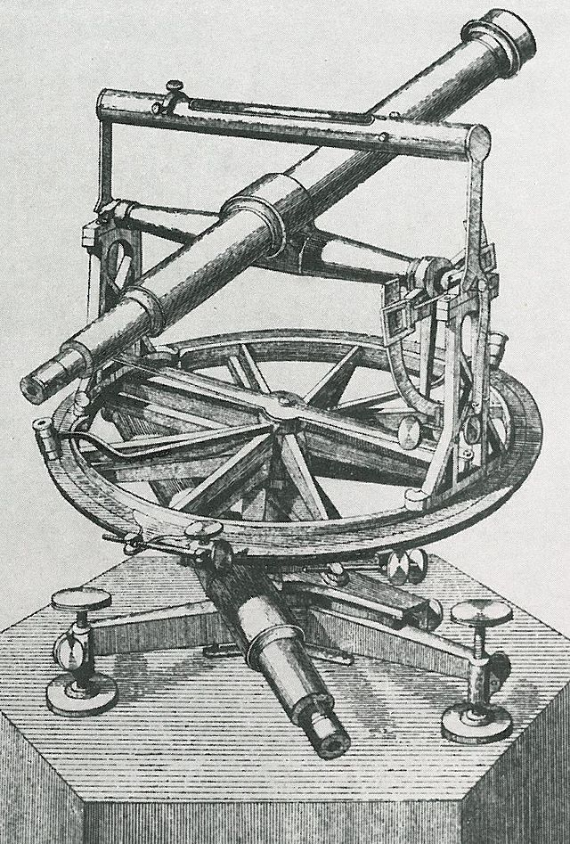
Stabilní katastr
1817 - František I.
Přesné měření s geometrickými základy
Mapa pro každý katastr (více souř. soustav)
Používá se dodnes
1869 – reambulace

Slide 8
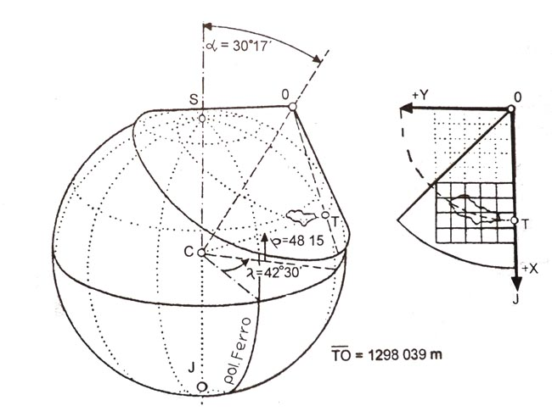
Pozemkový katastr
Po vzniku ČSR – převzat stabilní katastr
Víceúčelový
1932 - podrobné technické návody na tvorbu a údržbu map
(Instrukce A, B)
Mapy v souř.
systému S-JTSK
Mapa i pro
pozemkovou knihu

Slide 9
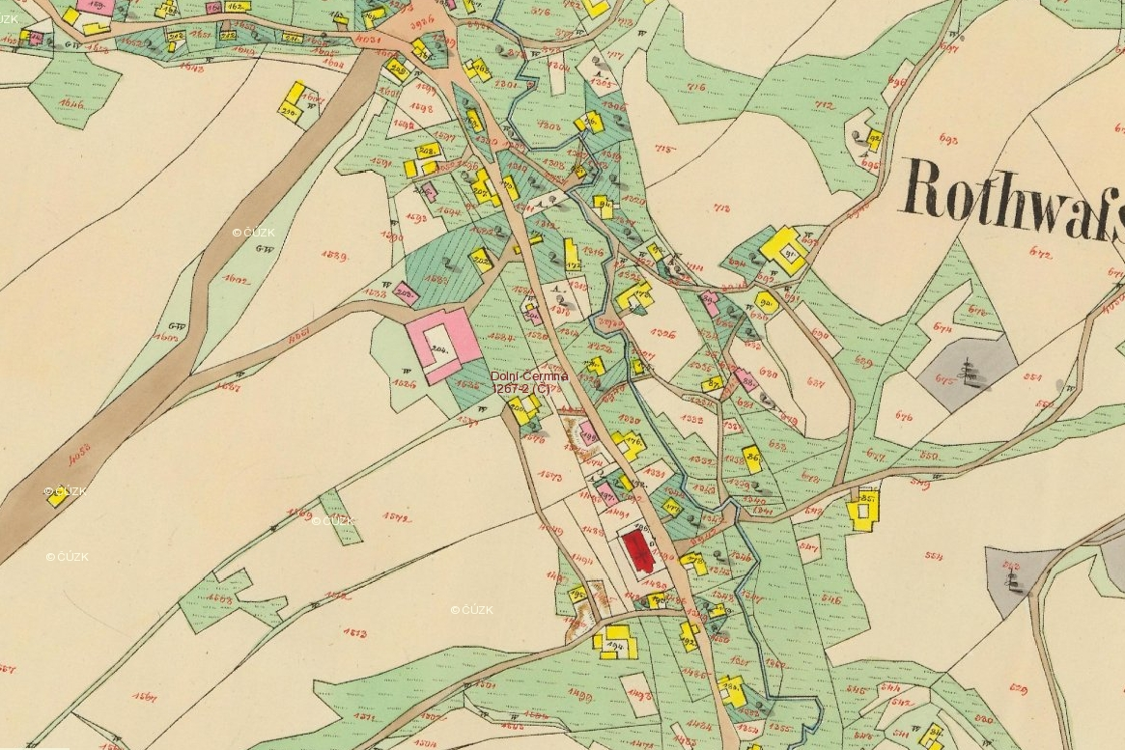
Mapa pozemkového katastru

Slide 10
Jednotná evidence půdy (JEP), Evidence nemovitostí (EN)
Po r. 1948 – změny v hospodářství
Evidence půdy dle zemědělského závodu
Skutečný stav využití půdy – vznik JEP
Nepřesné měření, neodbornost
1964 – vznik EN – evidovány částečně i vlastnické vztahy
Souvislé zobrazení katastrální mapy

Slide 11
Katastr nemovitostí
1993
Spojená evidence vlastnictví a evidence pro daňové účely
Soubor geodetických a popisných informací
Digitalizace map
List vlastnictví (LV) – části A až F

Slide 12
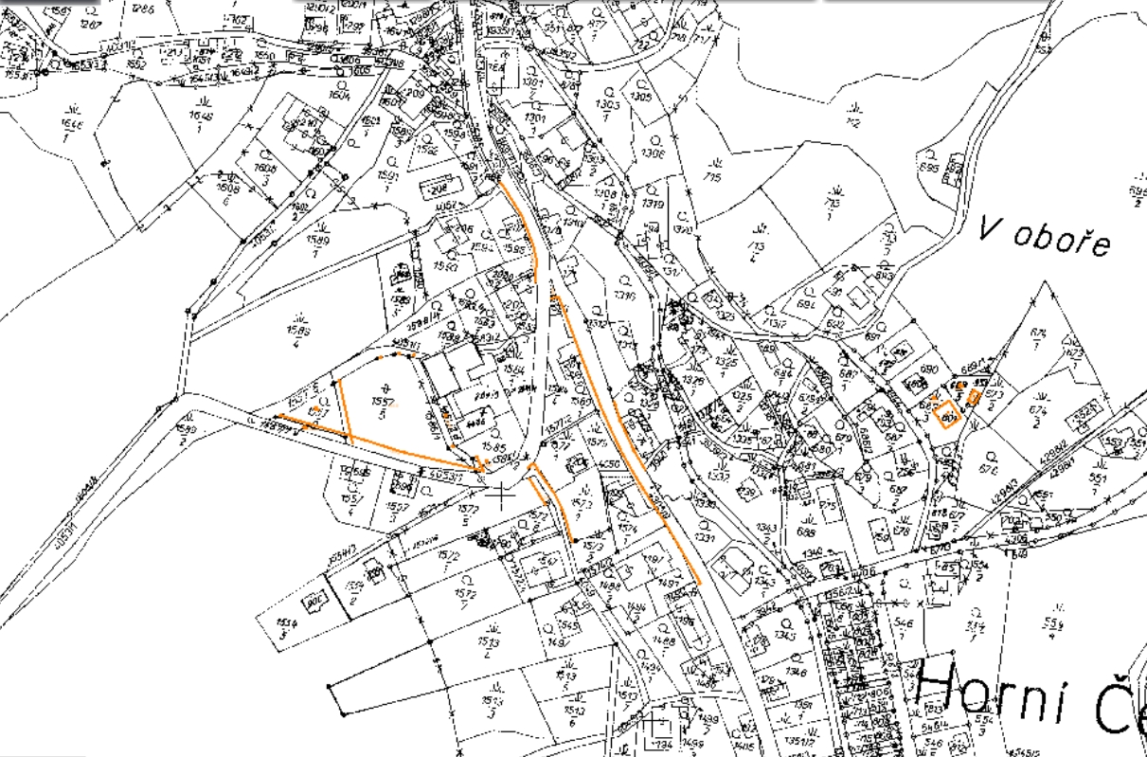
Mapa katastru nemovitostí

Slide 13
Kolik existuje (či existovalo) měřítek katastrálních map
Jaká to jsou

Slide 14
Měřítka katastrálních map
1:720, 1:1000, 1:1250 1:1440, 1:2000, 1:2500, 1:2880, 1:5000
1:1000 – DKM (po r. 1993), města (1928-1992)
1:2000, 1:5000 - vesnice (1928-1992)
1:720, 1:1440, 1:2880 – (1824-1876)
1:1250, 1:2500 – (1876-1927) - zavedena metrická míra

Slide 15
Měřítko 1:2880
1 dolnorakouské jitro (40x40 sáhů) ve skutečnosti = 1 čtvereční palec na mapě
40 sáhů x 6 stop x 12 palců = 2880 palců
1 sáh = 1,89 m, 1 palec = 2,6 cm
1:720, 1:1440 – podrobné mapy měst

Slide 16
Mapování českých zemí
Jaká je nejstarší mapa, která zobrazuje nynější ČR?

Slide 17
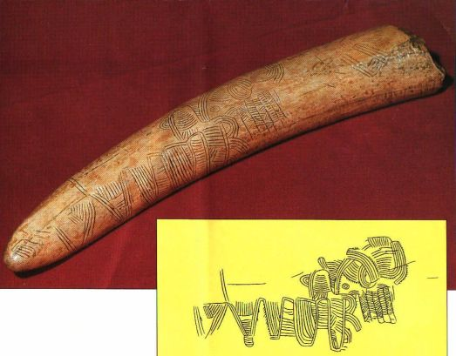
Rytina na mamutím klu - 23 000 př.n.l., Pálavské vrchy

Slide 18
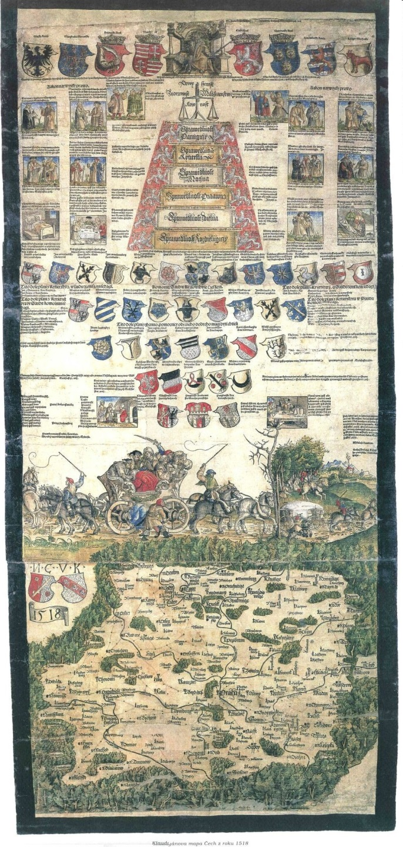
Nejstarší mapy Čech a Moravy
Klaudiánova mapa Čech
1518
cca 1:637 000
Orientována na jih

Slide 19
Klaudiánova mapa Čech

Slide 20
Nejstarší mapy Čech a Moravy
Mapy Čech:
Crigingerova (1568)
Aretinova (1619)
Stichova (1676)
Vogtova (1676)
Mapy Moravy:
Fabriciova (1569)
Komenského (1624)

Slide 21
Komenského mapa Moravy
1624
1:480 000
Veduty měst – Polná, Olomouc, Brno, Znojmo

Slide 22
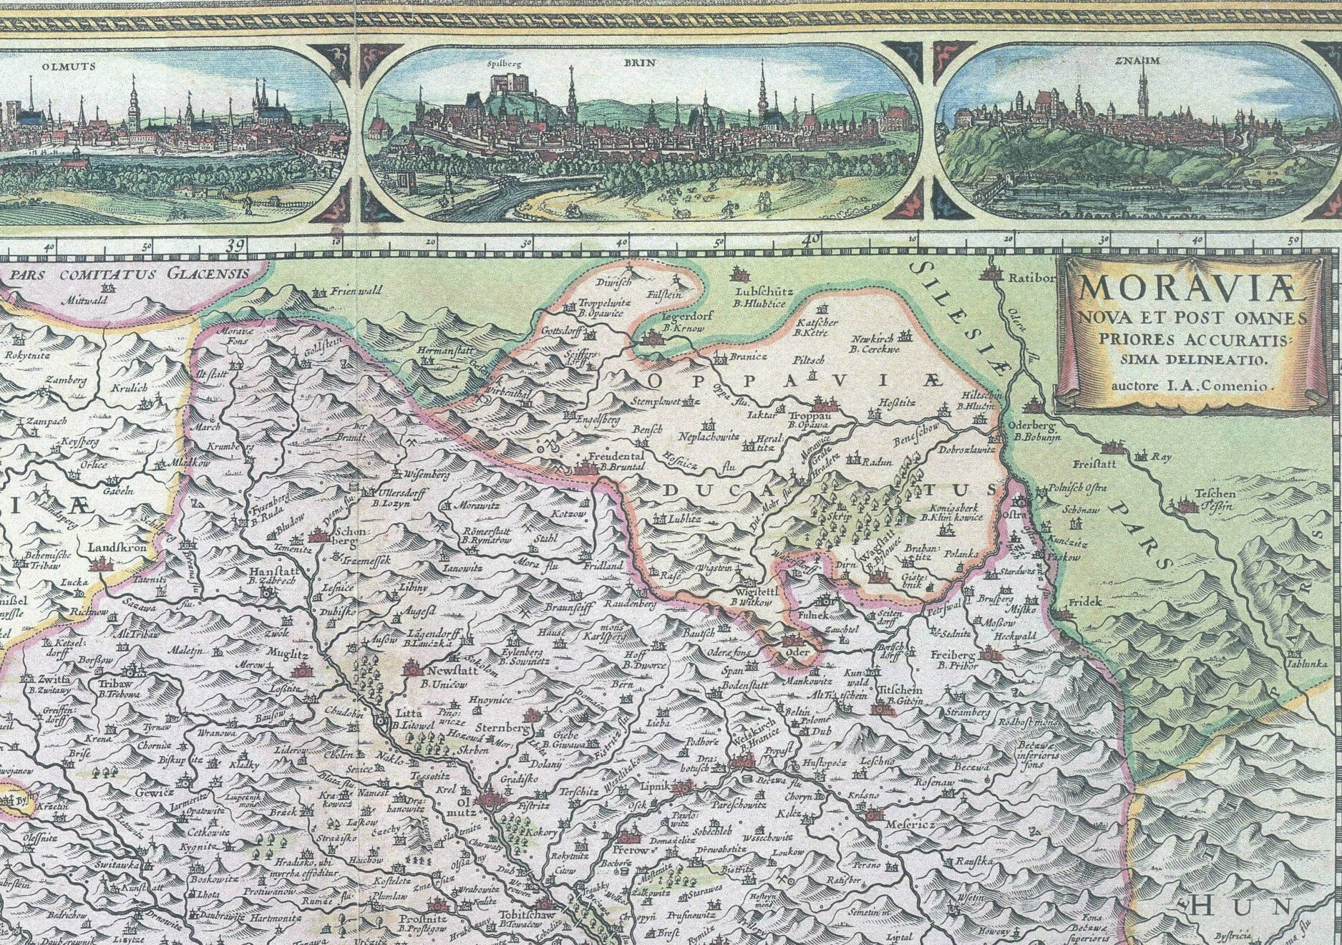
Komenského mapa Moravy

Slide 23
Müllerovo mapování
1708 – 1712 Morava, 1712-1718 Čechy
1:180 000 (1:132 000)
1. ucelené dílo
Využití busoly, měřického vozu
Kopečková metoda

Slide 24
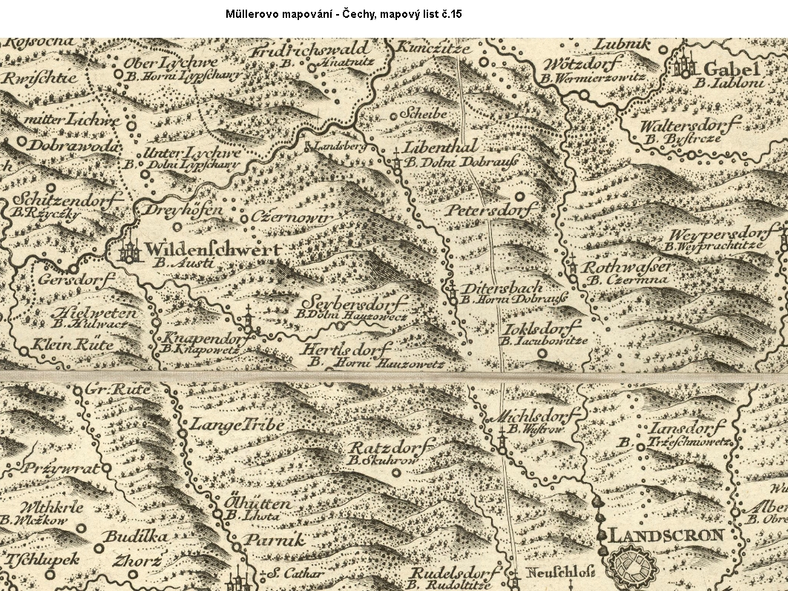

Slide 25
1. vojenské mapování (Josefské)
1763-85
1:28 800
Mapování bez měřické sítě, nepřesné
Vojenští inženýři na koních
Popis území, šrafy

Slide 26
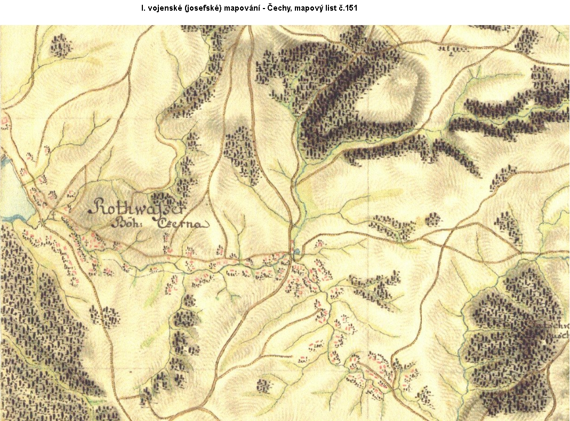

Slide 27
2. vojenské mapování (Františkovo)
1836-52
1:28 800 (1:14 400)
Využití trigonometrické sítě – přesné
Podkladem zmenšeniny katastrální mapy
Podkladem pro mapy 1:144 000, 1:288 000
Lze prohlédnout i na www.mapy.cz (mapa z 19. století)

Slide 28
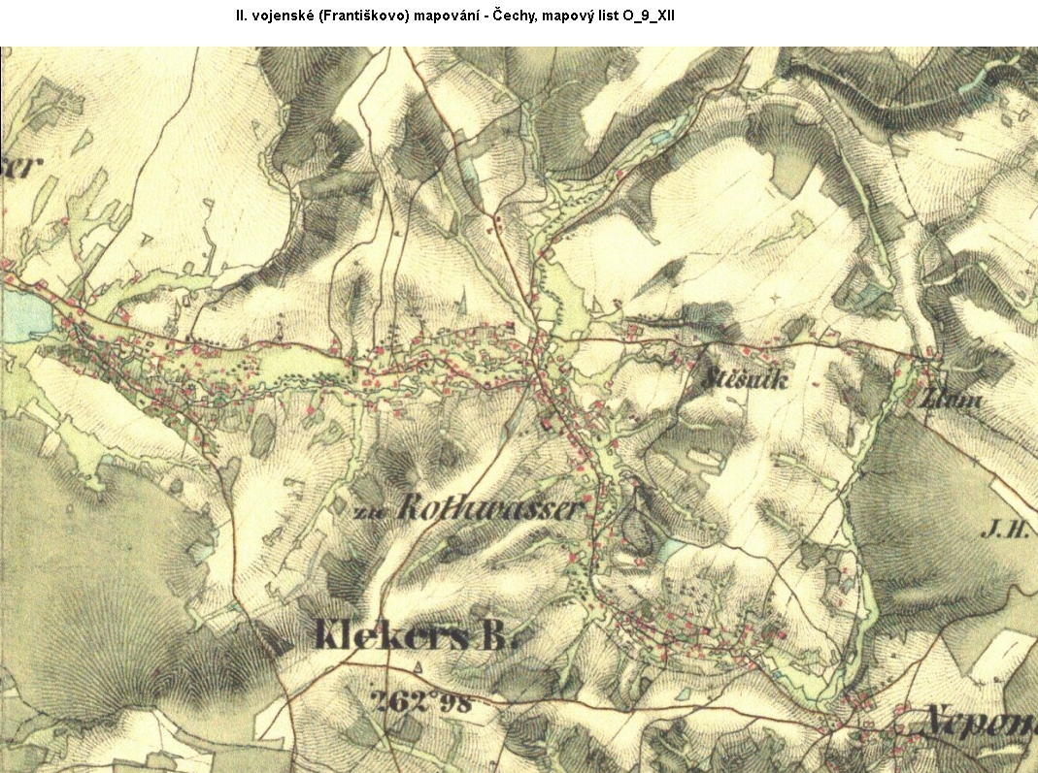

Slide 29
3. vojenské mapování (Františko-josefské)
1870-1885
Dekadická měřítka 1:25 000 (1:12 500)
Důvod – velké změny za průmyslové revoluce
Na podkladě katastrálních map
Podkladem pro mapy 1:75 000, 1:200 000
Kvalitní mapové dílo – používané i po r. 1918 v ČSR

Slide 30
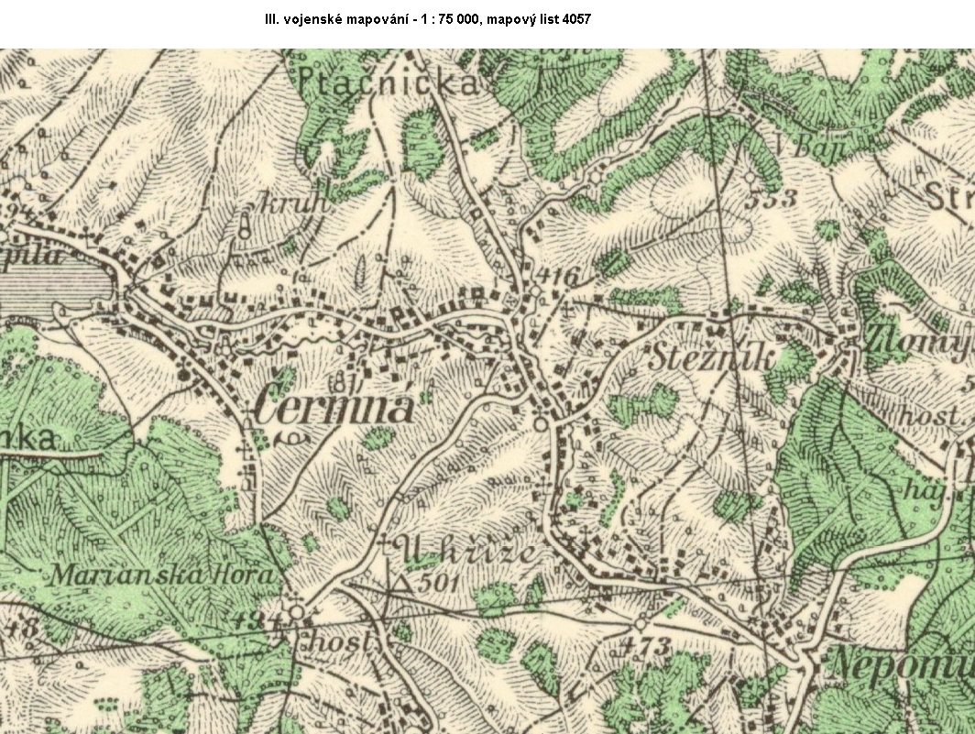

Slide 31
Války a vojenská mapování
sedmiletá válka - 1756-63 - 1.VM (1763-85)
napoleonské války - 1803-1815 - 2. VM od 1817 (v českých zemích 1836-1852)
prusko-rakouská válka - 1866 - 3. VM (1870-85)

Slide 32
Mapování ve 20. století
Po vzniku ČSR – obnova map 3.VM
1933 - nové vojenské mapování, S-JTSK, 1:20 000
Do 2.sv. války 7%
Po 2.sv. válce – orientace na Sovětský svaz
Souřadnicové systémy S-46, S-52, S-42
1953-57 - nové mapování 1:25 000
Využití letecké fotogrammetrie, s.s. S-52
Používané dodnes

Slide 33
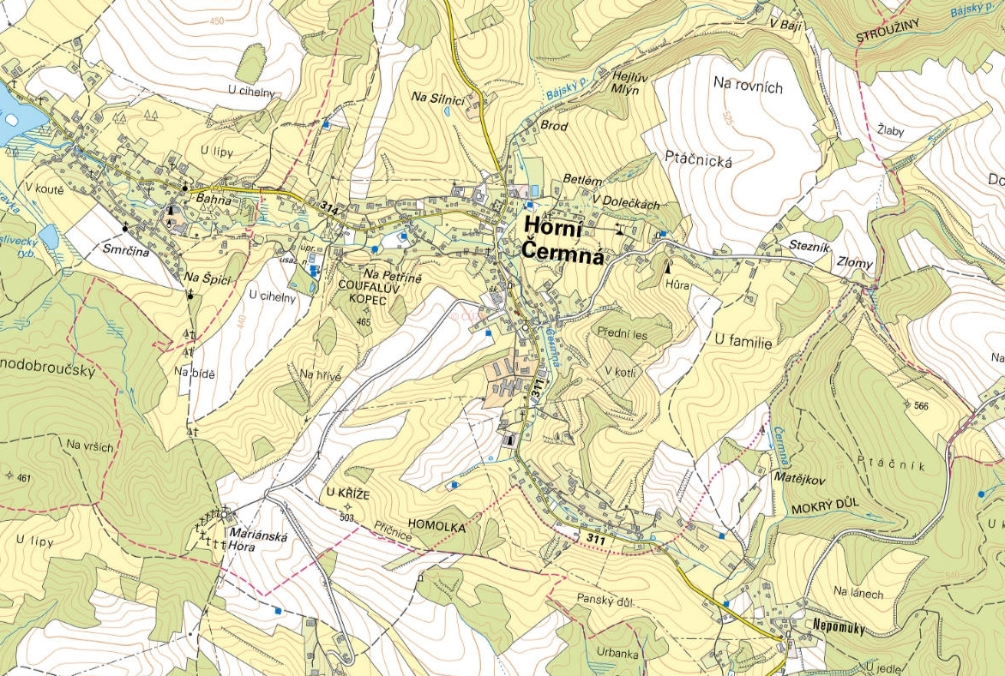
Základní mapa 1:25 000

Slide 34
Mapování ve 20. století
1957-72 - nové mapování 1:10 000, s.s. S-42
Podkladem pro tematické mapy (silniční, vodohospodářská – 1:50 000)
1968 – rozdělení map na civilní (S-JTSK) a vojenské (S-42)
90.léta 20. stol. – digitální zpracování (ZABAGED)
Základní měřítko 1:10 000, z něj odvozeny měřítka menší
1999 – vstup do NATO – s.s. WGS-84

Slide 35
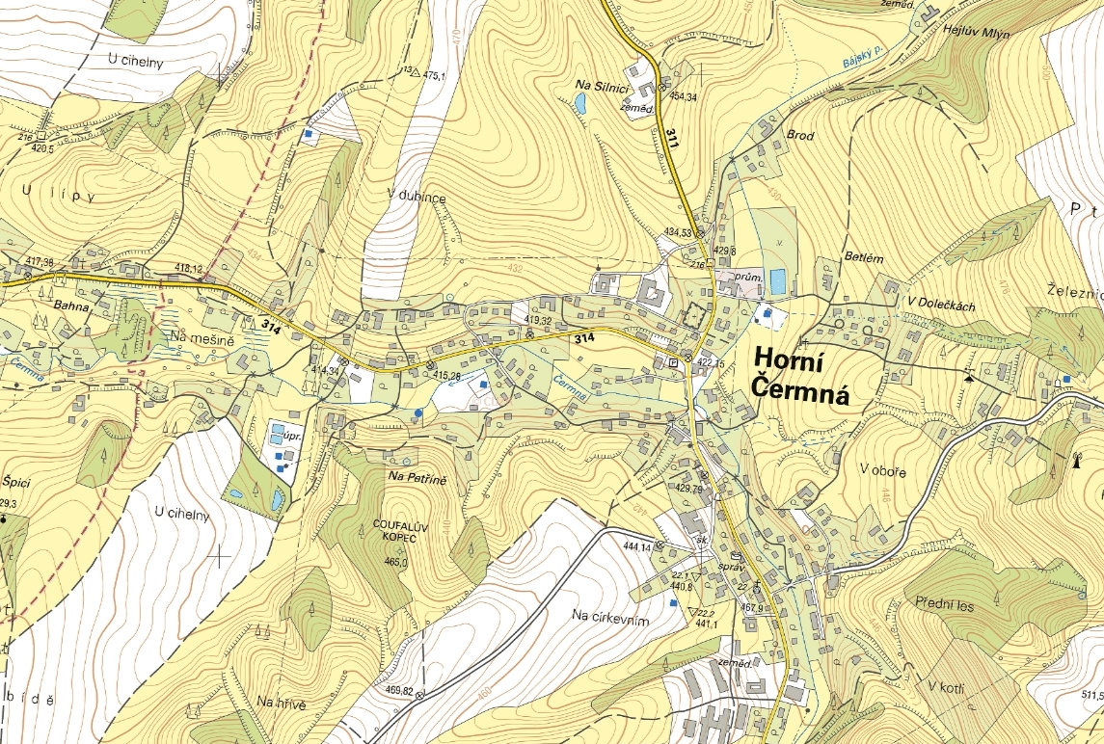
Základní mapa 1:10 000

Slide 36
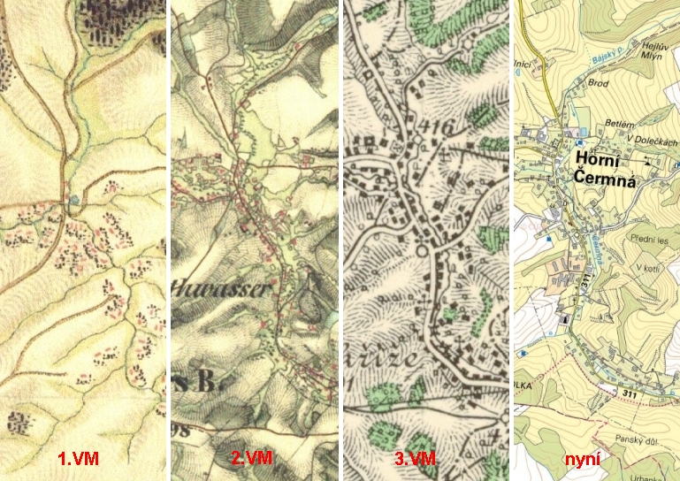

Slide 37
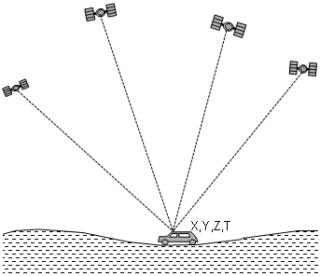
GNSS (Globální navigační satelitní systém)
Pomocí družic určení polohy kdekoli na světě
Přesnost – metry, speciální aplikace – cm
Systémy:
USA – Navstar GPS
Rusko – Glonass
Evropská unie –
Galileo (ve vývoji)
Čína – Compass (ve vývoji)

Slide 38
GPS (globální navigační systém)
* 60. léta 20. stol.
Vojenské účely
r. 2000 – plně funkční i pro civilní účely
Kosmický, řídící, uživatelský segment

Slide 39
GPS
Kosmický:
24 družic
20 000 km nad Zemí
2 tuny
oblet Země – 12 hodin
atomové hodiny

Slide 40
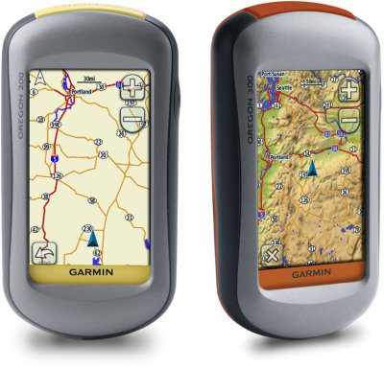
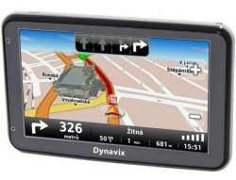
GPS
Řídící:
monitorovací stanice (správa družic, určování dráhy)
Uživatelský:
GPS přijímače – nutná přímá viditelnost

Slide 41
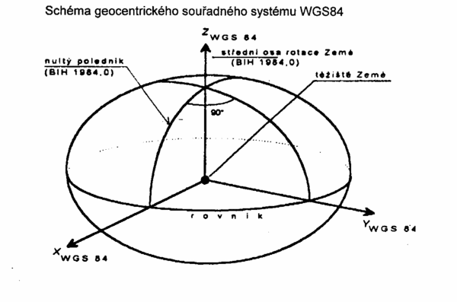
GPS
Souřadnicový systém WGS-84
Chyby při určování polohy:
průchod signálu atmosférou
z polohy družice
družicových hodin
přijímače

Slide 42
GPS
užití:
vojenství
doprava
geodézie, GIS
zemědělství
turistika
zábava

Slide 43
Děkuji za pozornost.

